Slide 1

Управление
земельно-имущественными
отношениями на базе
региональной ГИС
© ООО «Ки Партнер ИТ», 2015

Slide 2
ЦЕЛИ РЕГИОНАЛЬНОЙ ГИС
Мобилизация доходов в консолидированный бюджет области
1
Повышение транспарентности земельно-имущественных отношений
2
Повышение инвестиционной привлекательности области
3
Создание инструмента для инвентаризация земель
4

Slide 3
НАПРАВЛЕНИЯ ИСПОЛЬЗОВАНИЯ РЕГИОНАЛЬНОЙ ГИС
Единый банк данных об объектах недвижимости края
1
Расчет и сопровождение земельного потенциала края
2
Контроль за использованием земельных участков
3
Единый банк пространственных данных края
4
Мониторинг земель сельскохозяйственного назначения
5
Ведение адресных реестров
6
Контроль за соблюдением градостроительных регламентов
7
Публикация сведений о свободных земельных участках
8

Slide 4
ИСТОЧНИКИ СВЕДЕНИЙ ДЛЯ РЕГИОНАЛЬНОЙ ГИС
Росреестр | ФНС | Росимущество
Органы исполнительной власти края
Органы местного самоуправления
Регламенты, соглашения
Ключевая задача:
выстроить информационное взаимодействие с участниками обмена данными
Notes:
Доработать источник сведений

Slide 5
Этапы создания РГИС
Предпроектное обследование
Концепция создания РГИС
Разработка РГИС
Функциональные модули РГИС ТО
Опытная эксплуатация РГИС
Разработка типовых соглашений и регламентов об информационном взаимодействии
Опытный образец РГИС
Уточняющие техническое задание
Первичное информационное наполнение РГИС ТО
Перечень прикладных задач
Обучение работе

Slide 6
ОБЕСПЕЧЕНИЕ РГИС
Методическое обеспечение
1
Техническое обеспечение
2
Организационное обеспечение
3
Без качественного методического и организационного обеспечения РГИС — красивый, но малополезный инструмент.
Мы обеспечим создание методического обеспечения и поможем организовать качественное организационное обеспечение.

Slide 7
ПОДХОДЫ К АНАЛИЗУ НАЛОГОВОГО ПОТЕНЦИАЛА ПО ЗЕМЕЛЬНЫМ УЧАСТКАМ
Земля
Не облагается по закону
Не являются объектами налогообложения
(статья 389 НК)
Освобождены
по статье 395 НК
(федеральные льготы)
Налог
Аренда
Освобождены решением органов местного самоуправления (муниципальные льготы)

Slide 8
ОРГАНИЗАЦИЯ РАБОТЫ С ГОСУДАРСТВЕННОЙ И МУНИЦИПАЛЬНОЙ СОБСТВЕННОСТЬЮ
Реестр собственности
План приватизации
Аренда
Проведение аукционов
Регистрация прав
Проведение аукционов
Эксплуатация для собственных нужд
Новые ЗУ
Проведение аукционов
Регистрация прав
Договорная работа

Slide 9
Инвентаризация и мониторинг земель сельскохозяйственного назначения
Получение уточненных данных по площади пашни в разрезе сельхозпроизводителей
Определение полей (площади и местоположение), которые не используются в сельскохозяйственном производстве на основе данных дистанционного зондирования Земли.
Определение полей (площади и местоположение), у которых отсутствует известный сельхозпроизводитель
Формирование данных по о правах собственности на основе данных Росреестра с контролем площади и вида использования
Ведение паспортов сельхозпроизводителей на основе данных статистической отчетности
Личные кабинеты сельхозпроизводителей
Создание тематических карт по структуре пашни, посевным площадям, урожайности и валовому сбору сельскохозяйственных культур, динамике посевных и уборочных работ и т.д
Мониторинга хода весенне-полевых и уборочных работ.

Slide 10
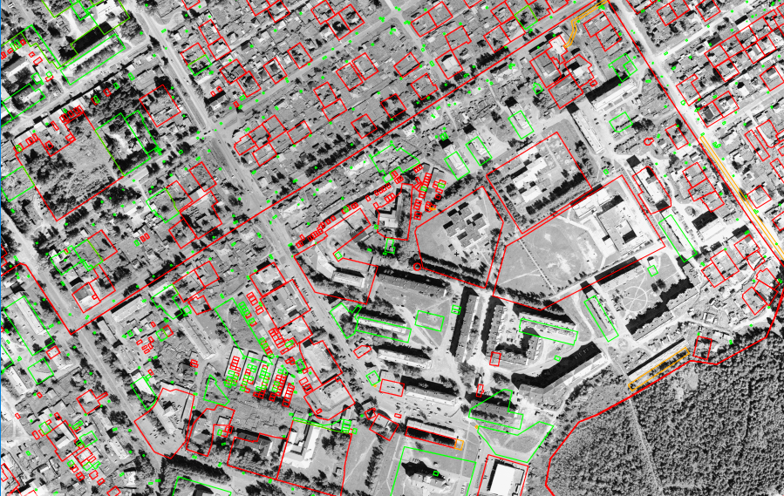
Отображение сведений ГКН
Земельный участок (ранее учтенный)
Земельный участок
Notes:
8-12 выстроить в одному цепочку, возможно на одном слайде

Slide 11
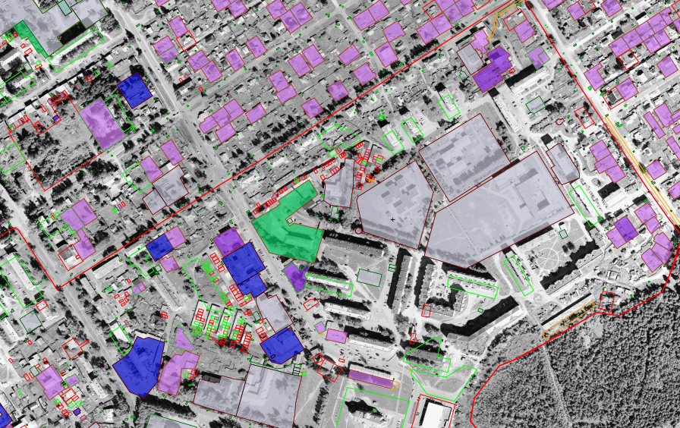
Отображение сведений ЕГРП
Собственность ФЛ
Собственность не оформлена
Собственность ТО
Собственность ЮЛ
Собственность РФ

Slide 12
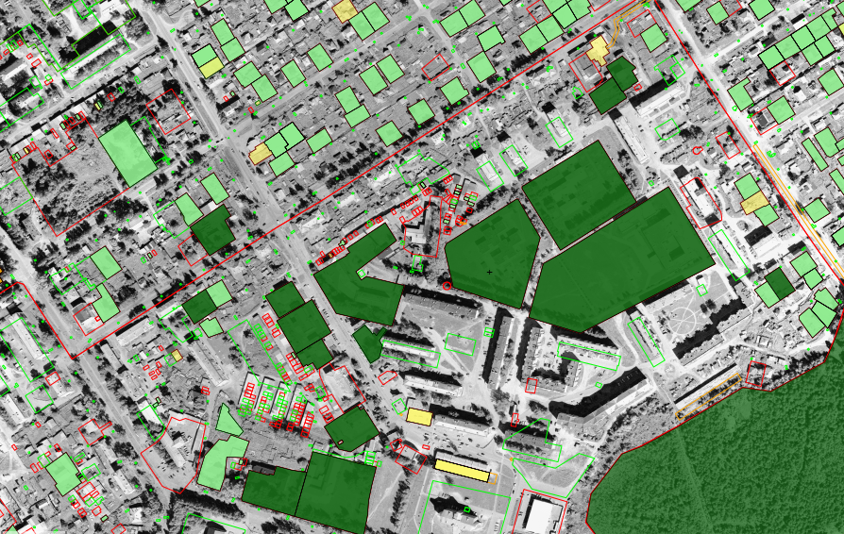
Отображение сведений ФНС
Облагаемый налогом ФЛ
Облагаемый налогом ЮЛ
Льгота

Slide 13
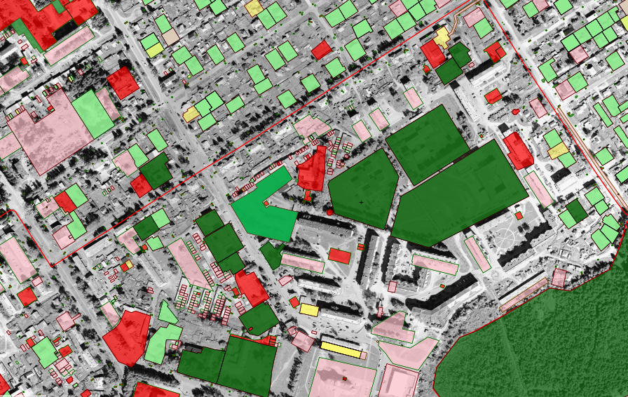
Отображение потенциала по земельному налогу

Slide 14
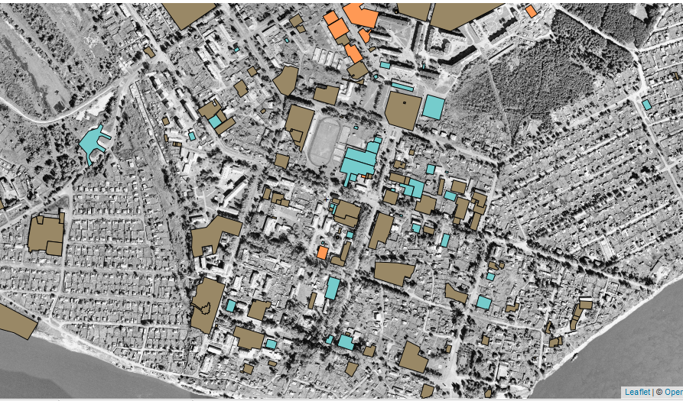
Виды разрешенного использования территории

Slide 15
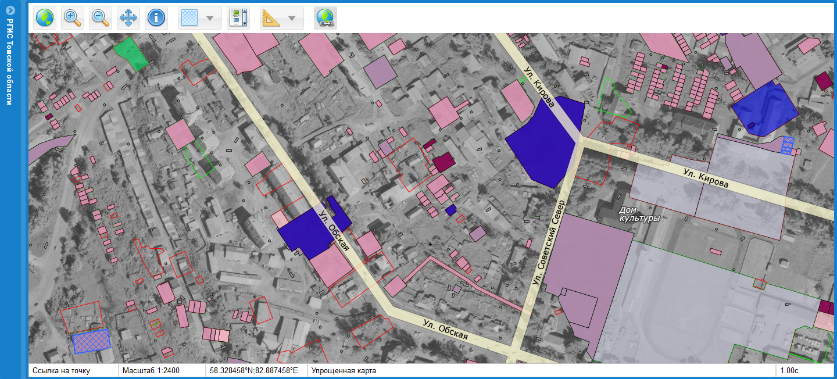
АНАЛИЗ СТРУКТУРЫ ЗЕМЕЛЬНЫХ НАЛОГОВ
Колпашево, кадастровый квартал 70:19:0000001
Собственность ТО
ЗУ из ГКН и ЕГРП, нет в ФНС
ЗУ из ГКН, нет в ЕГРП
Собственность РФ
Муниципальная собственность
Аренда
ЗУ из ГКН, нет в ФНС
 | Категория | Га | К-во
 | Общая площадь квартала | 155
 | Общая площадь ЗУ в квартале | 55 | 800
 | Общая площадь арендных ЗУ по кварталу | 0,1 | 4
 | Общая площадь арендных ЗУ по району | 0,8 | 13
 | Общая площадь неучтенных земель и ЗУ без границ | 99,7
 | Категория | Га | К-во
 | ЗУ из ГКН, нет в ЕГРП | 15,6 | 436
 | ЗУ из ГКН, нет в ФНС | 27,6 | 613
 | ЗУ из ГКН и ЕГРП, нет в ФНС | 11,7 | 174
 | Собственность РФ | 2,0 | 11
 | Собственность ТО | 2,2 | 10
 | Муниципальная собственность | 21,7 | 153
 | ЗУ, на которые не начисляется налог | 27,8 | 617
 | ЗУ, на которые начисляется налог или аренда | 27,4 | 183
 | Общая площадь пересечений в квартале | 0,56 | 105
Суммарная кадастровая стоимость всех участков | 725 133 185 р.
Общая кадастровая стоимость ЗУ, свободных от налога | 361 412 530 р.
Средняя кадастровая стоимость, р./м² | 1314 р.
Средняя кадастровая стоимость ЗУ, свободных от налога, р./м² | 1300 р.

Slide 16
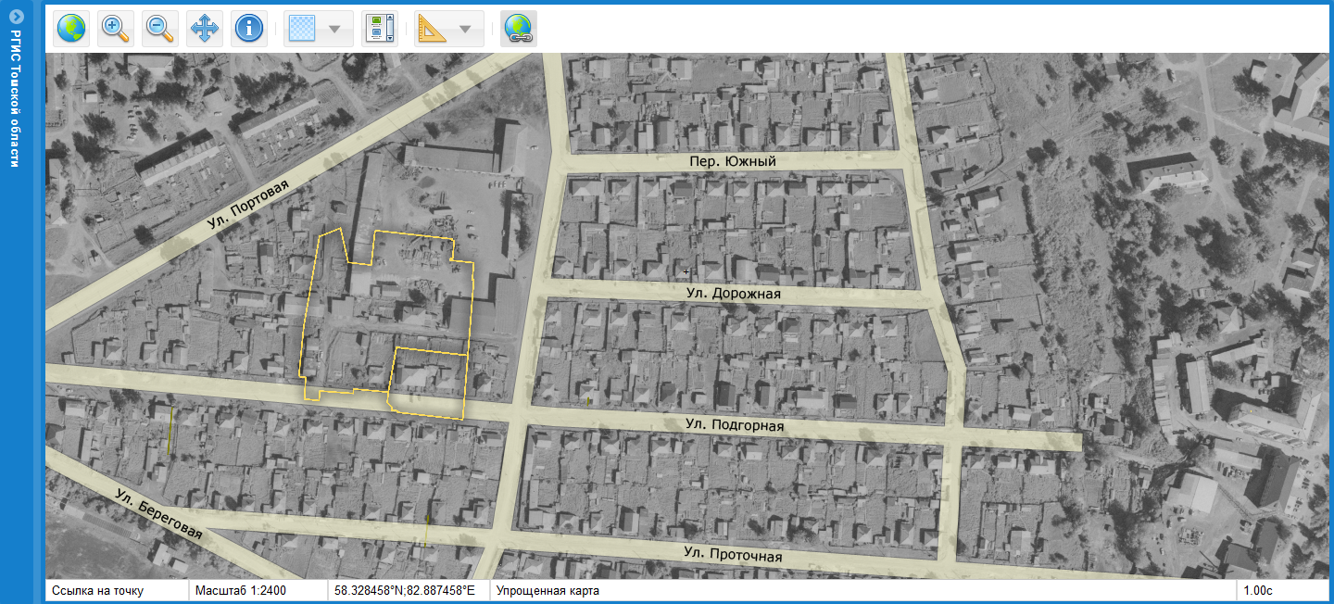
АНАЛИЗ ПЕРЕСЕЧЕНИЯ ЗЕМЕЛЬНЫХ УЧАСТКОВ В РГИС
Колпашево
Количество пересекающихся ЗУ | 2
Кадастровые номера пересекающихся ЗУ | 70:19:0000004:620 70:19:0000004:647
Общая площадь пересечений | 9819,6 м²
Заявлено по документам | 35475 м²
Пересечения участков
Результат:
Отображение на карте всех случаев наложения границ земельных участков
1
Площадь каждого наложения, суммарная площадь всех наложений
2
Notes:
Выделить пересечения

Slide 17
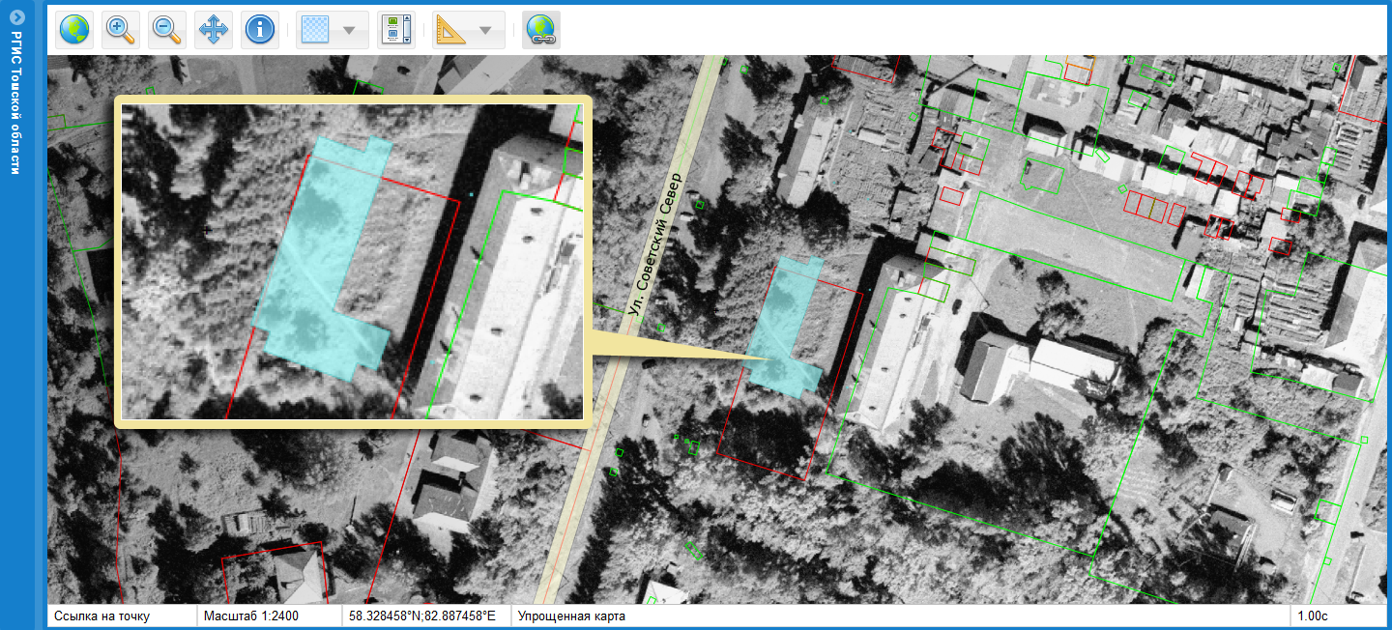
АНАЛИЗ ПЕРЕСЕЧЕНИЯ ГРАНИЦ ЗДАНИЙ
И ЗЕМЕЛЬНЫХ УЧАСТКОВ В РГИС
Колпашево
Количество ЗУ | 76
Общая площадь ЗУ | 6,1 Га
Количество ОКС | 4
Общая площадь застройки ОКС | 815,00 м²
Количество пересечений ЗУ и ОКС | 1
Общая площадь пересечений | 616,0 м²
!
Результат:
ЗУ 3
Отображение на карте всех случаев пересечения границ земельных участков и зданий
1
Площадь каждого наложения, суммарная площадь всех наложений
2

Slide 18

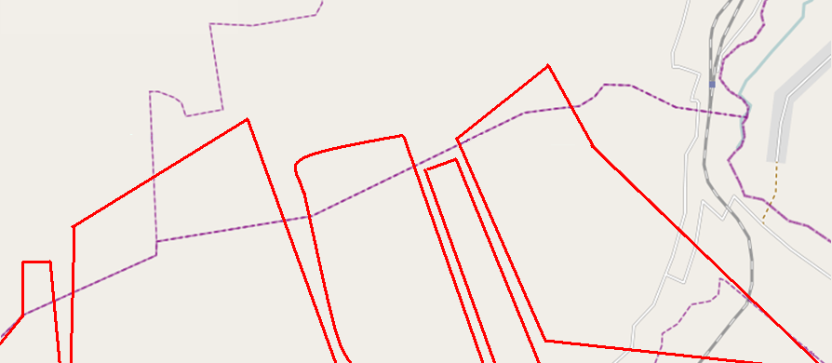
АНАЛИЗ ПЕРЕСЕЧЕНИЯ ГРАНИЦ КАДАСТРОВЫХ КВАРТАЛОВ
С АДМИНИСТРАТИВНЫМ ДЕЛЕНИЕМ
Региональная ГИС (РГИС)
Введите условия поиска…
Пересечениe
Пересечения
КК 4
КК 3
!
_
Легенда
X
КК 2
Слой 1:
Дороги
Слой 2:
Кадастровые
кварталы
Слой 3:
Административное
деление
Пересечения
КК 1
Notes:
Сделать налгляднее границу

Slide 19
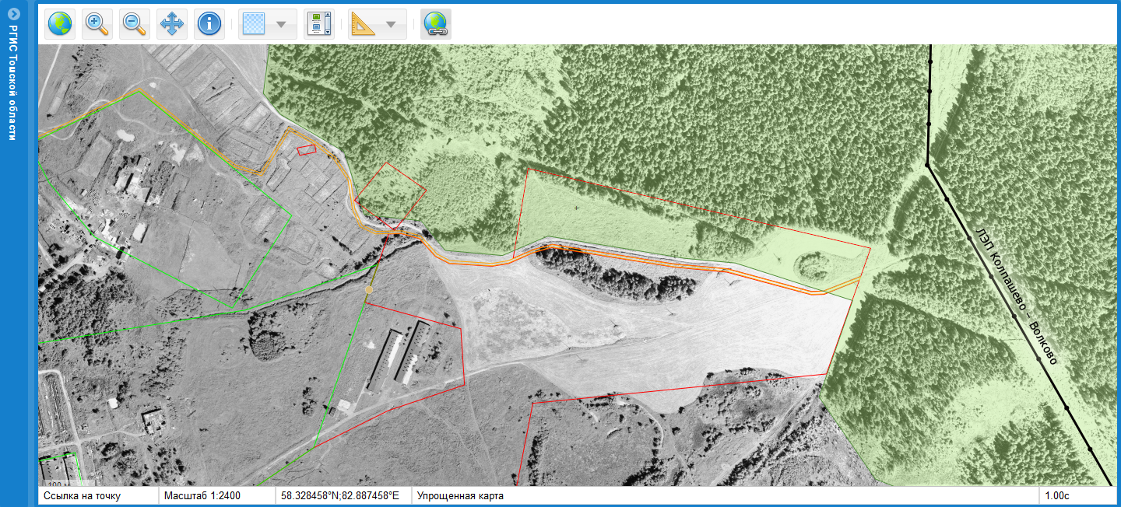
АНАЛИЗ НАЛОЖЕНИЯ ГРАНИЦ ЗЕМЕЛЬНЫХ УЧАСТКОВ
НА ГРАНИЦЫ ФАКТИЧЕСКОГО ЗЕМЛЕПОЛЬЗОВАНИЯ
Колпашево
Наложение ЗУ
Наложение ЗУ
Количество участков | 8
Общая площадь земельных участков | 46,6 Га
Общее количество наложений ЗУ на фактического землепользования | 4
Общая площадь наложений | 3,5 Га
Notes:
Наложение границ на факт. Землепользование сделать нагляднее

Slide 20
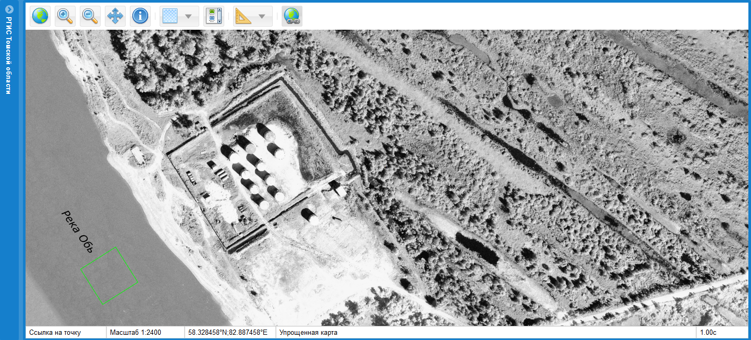
ФАКТИЧЕСКОЕ ИСПОЛЬЗОВАНИЕ НЕУЧТЕННОЙ ТЕРРИТОРИИ
Колпашево
Не сформирован ЗУ !
Ориентировочная площадь | 30 336 м²
Ориентировочная кадастровая стоимость | 30 335 600 р.
Выпадающие доходы от земельного налога | 455 034 р./год
Результат анализа:
Фактическое использование неучтенных земельных участков
Notes:
Узнать что за ЗУ по среди реки

Slide 21
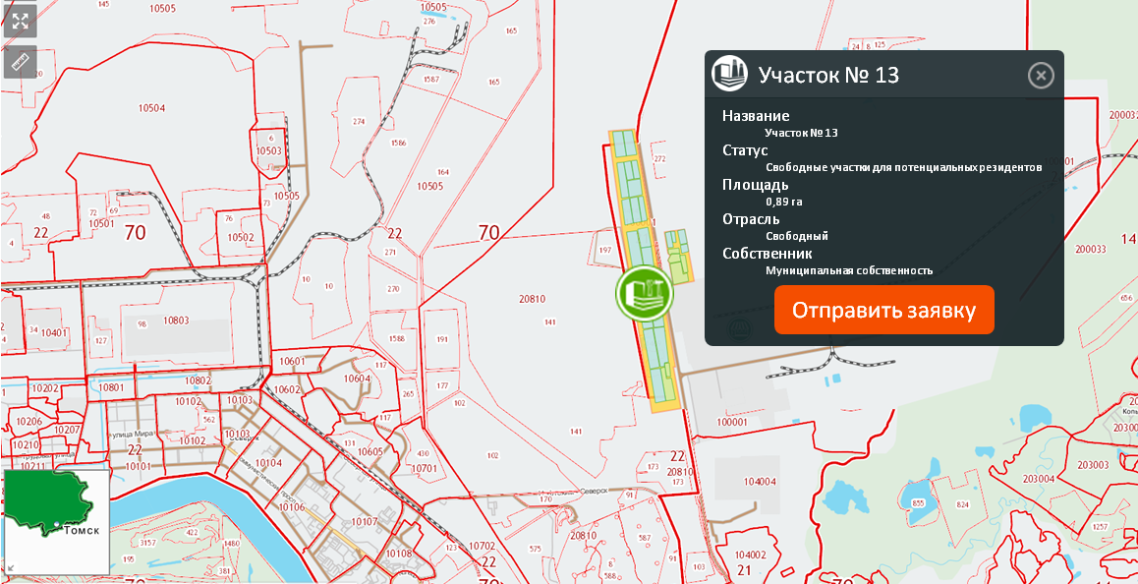
ДЕМОНСТРАЦИЯ СВОБОДНЫХ ЗЕМЕЛЬНЫХ УЧАСТКОВ
И НЕДВИЖИМОГО ИМУЩЕСТВО ДЛЯ АРЕНДЫ И ВЫКУПА
Выбрав участок, можно получить подробную информацию
и подать заявку на участие в конкурсе

Slide 22
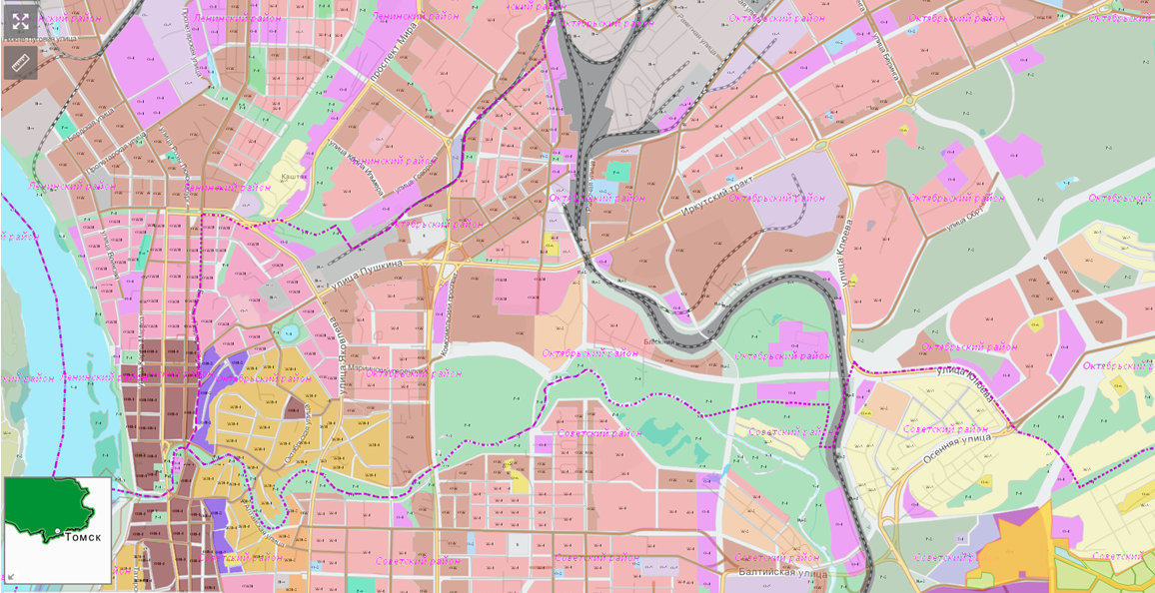
РАСКРЫТИЕ ИНФОРМАЦИИ О ГРАДОСТРОИТЕЛЬНОМ ПЛАНИРОВАНИИ
На интерактивной карте показан генеральный план, градостроительное зонирование, проекты изменений генерального плана и планировки территорий

Slide 23
Сопровождение работ ПО ЭКСПЛУАТАЦИИ РГИС
Сопровождение реализации потенциала по земельному налогу
Сопровождение реализации мероприятий муниципального
земельного контроля
Мониторинг обращений по общественному земельному контролю
Выявление нарушений топологий в пространственной информации
Обслуживание РГИС
Внесение сведений из различных источников
Оператор РГИС - Отдельная структура выполняющая функции обеспечения работы РГИС

Slide 24
РЕЗУЛЬТАТЫ
Создан инструмент, позволяющий выявлять потенциал по земельно-имущественным платежам и оценивать эффективность мер по его реализации
1
Создан единый реестр объектов недвижимости по территории области
2
Доступ к ресурсам системы с регионального и муниципального уровня
3
Внедрены процессы непрерывной актуализация пространственных и семантических данных
4
Создана организационная структура для работы и обслуживания РГИС
5
Проводится мониторинг земель сельскохозяйственного назначения
6
Notes:
Выразить результаты в цифрах

Slide 25
Рентабельность РГИС
Прямые поступления
Повышение поступлений в бюджет земельных и имущественных платежей
Косвенные поступления
Прозрачность сведений о земельно-имущественном комплексе
Введение в оборот бесхозных земель
Контроль над субсидиями сельхоз производителям
Снижение стоимость создания пространственных данных
Коммерческие сервисы
Повышение инвестиционной привлекательности

Slide 26


Адрес:
Москва, Барабанный переулок, 3
Рядом со станцией метро «Электрозаводская»
Почтовый адрес:
105005, Москва, Барабанный переулок, 3
Телефон/факс: +7(495) 783-96-01 / +7(495) 212-91-91
e-mail: info@kpi.ru
web: www.kpi.ru
Адрес:
Воронеж, ул. К. Маркса, 68, офис 707
Напротив остановки "Театральная"
Почтовый адрес:
394006, Воронеж, ул. К. Маркса, 68, офис 707
Телефон/факс: +7(495) 783-96-01 / +7(495) 212-91-91
e-mail: info@kpit.ru
web: www.kpit.ru
* Компания «Ки Партнер ИТ» входит в состав холдинга «КиПиАй»

